Slide 1
ALEXANDRIA: UM APLICATIVO PARA TROCA DE LIVROS
CARLOS DANILO
GUILHERME AUGUSTO
NATHÁLIA BARBOSA
PÁVILA LOUYSE
ORIENTADORA: LAYSI ARAÚJO
COORIENTADOR: DANIEL SANTOS

Slide 2
Sumário
Introdução
Problemática
Objetivos
Solução Tecnológica
Modelo Conceitual
Modelo Lógico
Dificuldades
Vídeo do andamento
Diagrama de casos de uso
Cronograma
Referências

Slide 3
Introdução
Dados da pesquisa Retratos da Leitura no Brasil (2016);
Pesquisas sobre o perfil literário do aluno realizadas no IFRN Campus Santa Cruz e em escolas da região Trairi;
Prática mais interativa da leitura entre os jovens.

Slide 4

Problemática
Como proporcionar a prática da leitura mais interativa entre os jovens?

Slide 5

Objetivos
Geral: Desenvolver um aplicativo que funcione como rede social e torne a troca de experiências e conteúdo literário mais dinâmica entre os jovens, proporcionando a prática de leitura mais interativa.
Específicos:
Utilizar recursos tecnológicos a favor do incentivo à leitura;
Permitir ao usuário o acesso a uma rede social de cunho literário;
Viabilizar a interação entre os usuários.

Slide 6


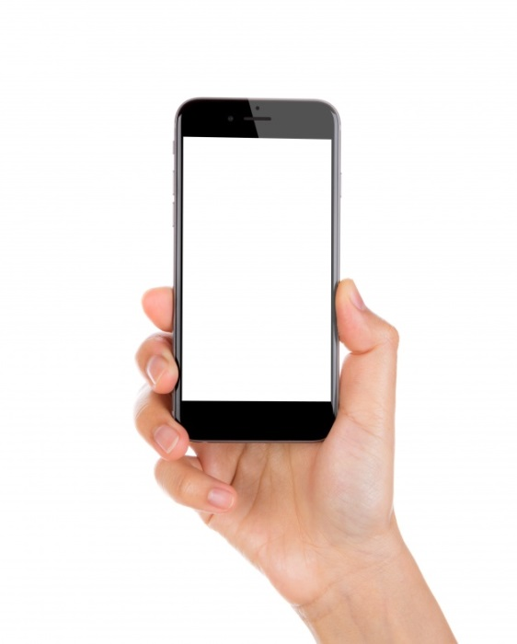


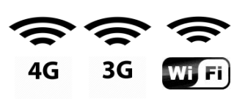

Solução Tecnológica

Slide 7
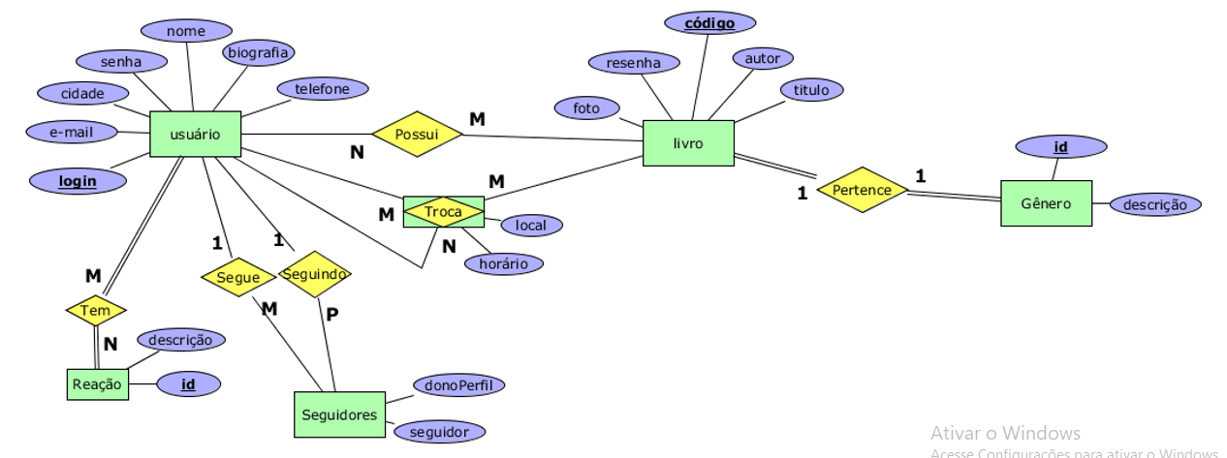
Modelo Conceitual

Slide 8
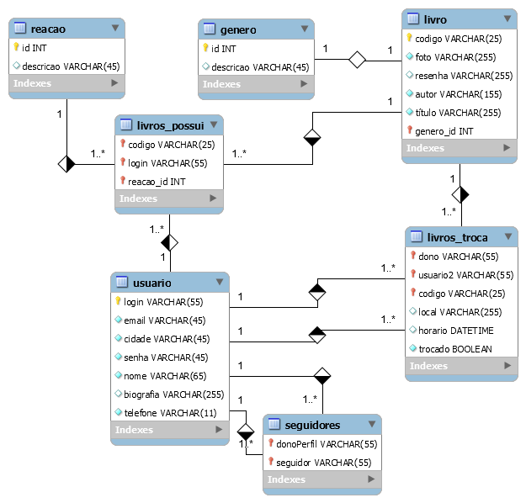
Modelo Lógico

Slide 9
Dificuldades
Primeiros treinamentos com o Android Studio
Construir o Web Service
Realizar comunicação entre o Servidor e o Banco de Dados

Slide 10
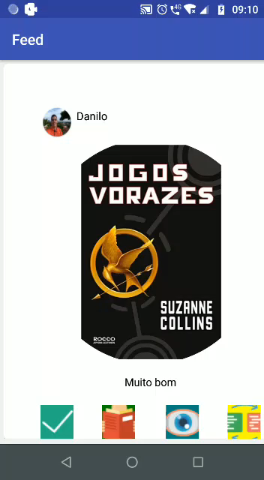
Vídeo do andamento do aplicativo

Slide 11
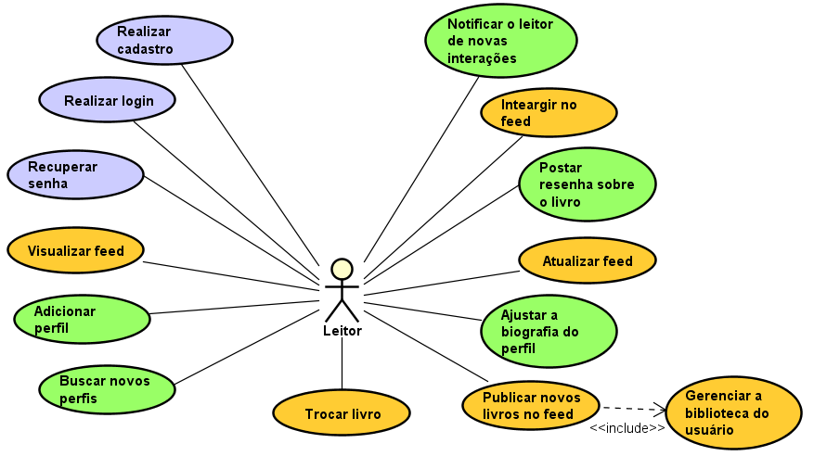
Diagrama de casos de uso

Slide 12
Cronograma de Atividades
Atividade | Período
Preparação da Ideia do Projeto | 27/02/2019 a 17/04/2019
1ª Apresentação: Ideia do Projeto | 24/04/2019
Desenvolvimento do Banco de Dados | 01/05/2019 a 05/06/2019
Desenvolvimento do Módulo Servidor | 06/06/2019 a 23/10/2019
Desenvolvimento das classes de comunicação com o Módulo Servidor | 06/06/2019 a 23/10/2019
Desenvolvimento do Módulo Aplicativo | 06/06/2019 a 23/10/2019
2ª Apresentação: Andamento do Projeto | 26/08/2019 a 28/08/2019
Entrega do Projeto e Testes Finais | 28/10/2019 a 31/10/2019
Apresentação Final do Projeto na Expotec/SC | Durante a Expotec/SC

Slide 13
Referências
ANDRADE, G.A.A. SANTOS, P. L. O Aluno leitor e as metodologias de incentivo à leitura no IFRN-Campus Santa Cruz. Editora Realize: Recife. V. 1, 2018, ISSN 2358-8829
MONTEIRO, João Bosco (org.). Google Android: crie aplicações para tablets e celulares. 1. ed. Brasil: Casa do Código, 2014. 309 p. v. 1.
DESENVOLVIMENTO Mobile com Android. 1. ed. Brasil: K19, 2016. 162 p.
<https://javabrains.io/courses/javaee_jaxrs/lessons/Setting-Up/> Acesso em 31 de julho de 2019

Slide 14

Dúvidas?

